Slide 1
第六章
数理统计的基本概念与抽样分布
§6.2 数理统计中的某些常用分布

Slide 2

一、
分布
分布是由正态分布派生出来的一种分布.
由阿贝(Abbe) 于1863年首先给出，后来由
海尔墨特(Hermert)和卡·皮尔逊(K·Pearson)
分别于1875年和1900年推导出来

Slide 3



定义 设
相互独立,都服从正态分布N(0,1),
则称随机变量：
所服从的分布为自由度为n的 分布.
记为

Slide 4

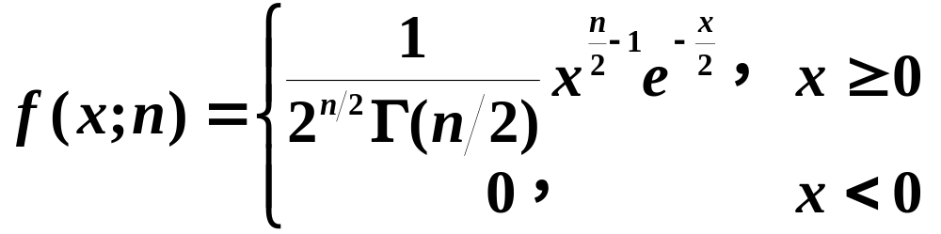
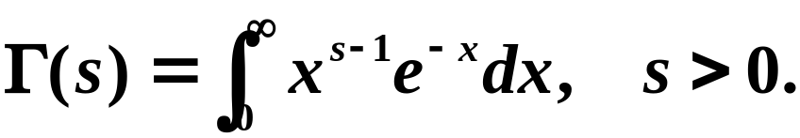
定理2.1 自由度为n的
分布的密度函数为
其中

Slide 5
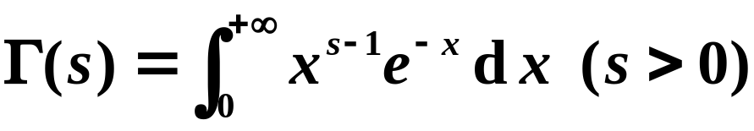

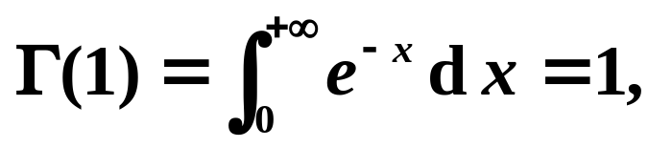


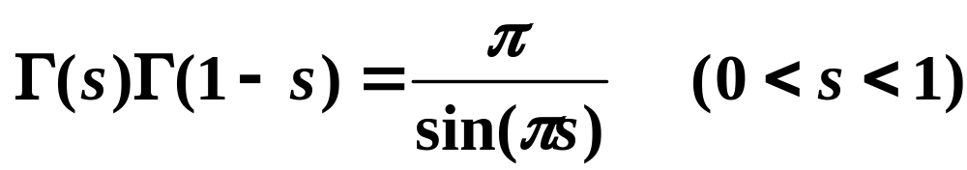
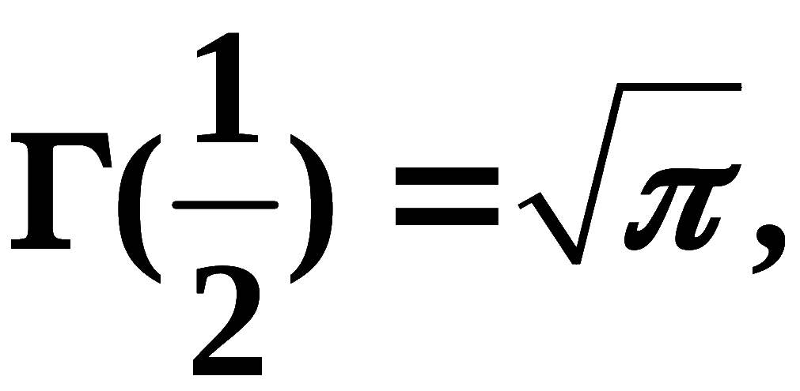
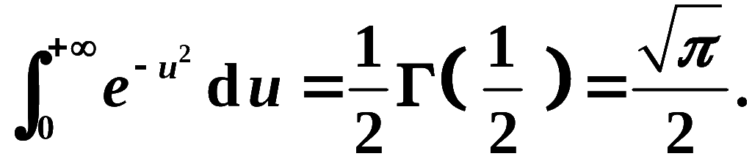
附录：Γ函数
性质
(1) 递推公式
(2)
(3) 余元公式:

Slide 6


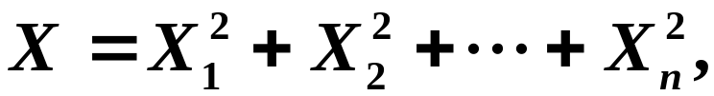
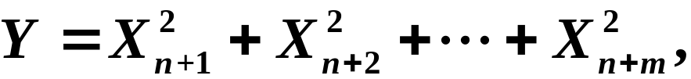
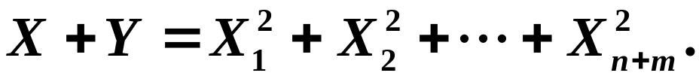
由 分布的定义，不难得到：
定理2.2 设
且X, Y 相互独立，则
这个性质叫 分布的可加性.
证 假设
因此

Slide 7

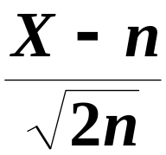
定理2.3 若
则
E(X)=n, D(X)=2n.
进一步应用中心极限定理可得，
若
则当n充分大时，
的分布近似正态分布N(0,1).

Slide 8
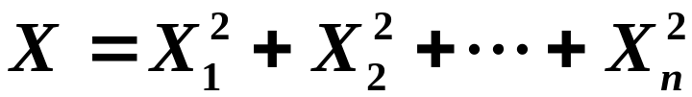

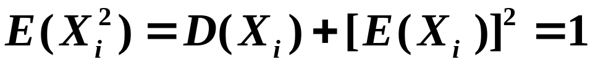

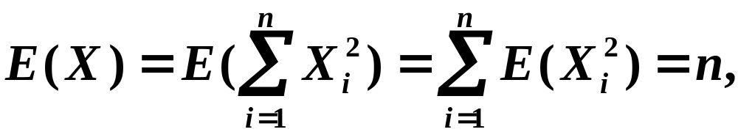
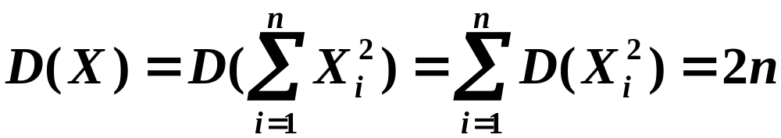
证明：

Slide 9
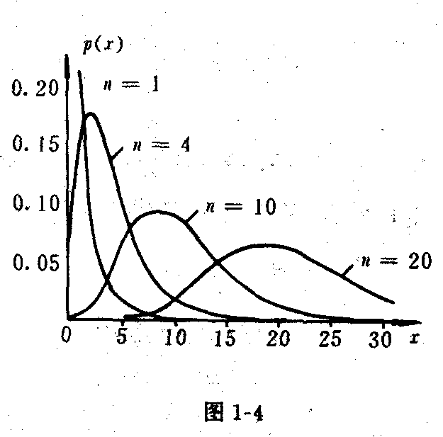
f(x; n)
分布的密度函数曲线

Slide 10
χ²分布的特点：
1、χ²分布的变量值始终为正;
2、χ²分布的形状取决于其自由度n的大小，
通常为不对称的正偏分布，
但随着自由度的增大逐渐趋于对称.

Slide 11
f(x; n)

Slide 12




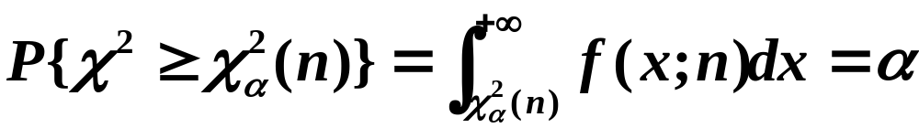
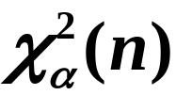
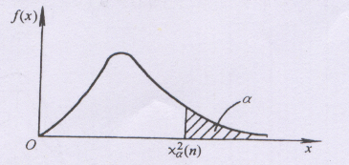
3、 的分位数
设 ，概率密度函数为 ，对于给定 ，称满足
的点 为 的分位数.
f(x;n)

Slide 13
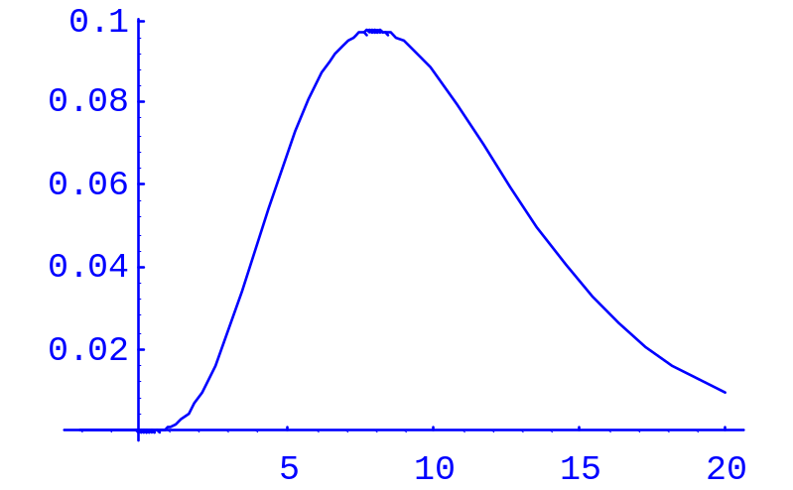

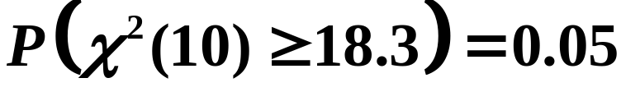
的分位数有表可查
例如
n = 10
α
•
χ²_{0.05}(10)

Slide 14


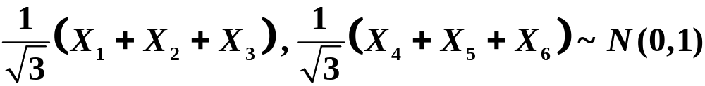
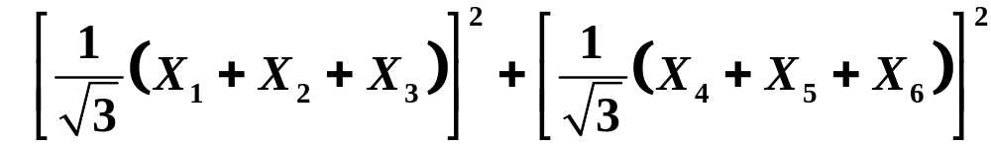
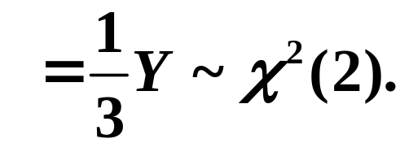
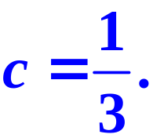
例1 设总体
为总体 X的样本,
试确定常数 c , 使 cY 服从
分布.
解
故
因此

Slide 15
二、t 分布(或学生氏分布)
高塞特(W.S.Gosset)于1908年在一篇以“Student”
(学生)为笔名的论文中首次提出。
t 分布是类似正态分布的一种对称分布，它通常要比正态分布平坦和分散。

Slide 16
标准正态分布
t (13)
t (5)
x
t 分布与标准正态分布的比较
Notes:
As a result of this class, you will be able to ...

Slide 17

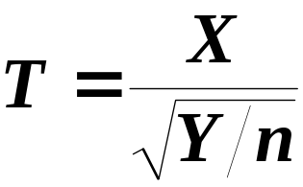
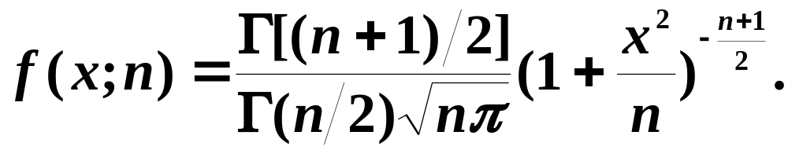
定义 设
且X与Y相互独立，则称变量
所服从的分布为自由度为n的t 分布.
记为T～t(n).
定理2.4 自由度为n 的T分布的概率密度函数为

Slide 18
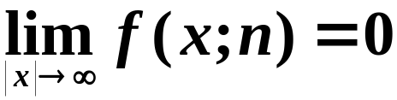
具有自由度为n的t分布的随机变量T的数学期望和方差为:
E(T)=0; D(T)=n / (n-2) , 对n >2
t分布的密度函数关于x=0对称，且
当n充分大时，其图形类似于标准正态分布密度函数的图形.

Slide 19
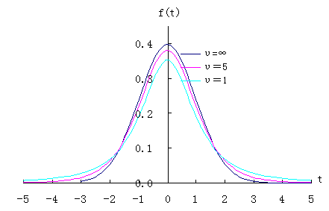



f(x;n)
不难看到，
当n充分大时，t 分布近似N (0,1)分布.
但对于较小的n，t分布与N (0,1)分布相差很大.

Slide 20
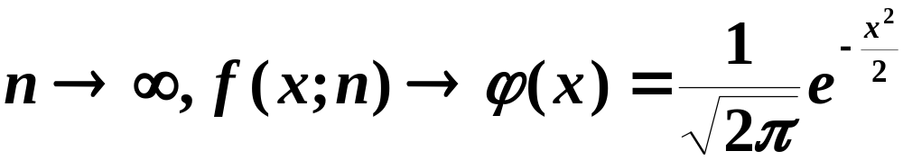
t 分布的性质
1°f (x;n)是偶函数,
2°T 分布的分位数 t_{α} 有表可查.

Slide 21

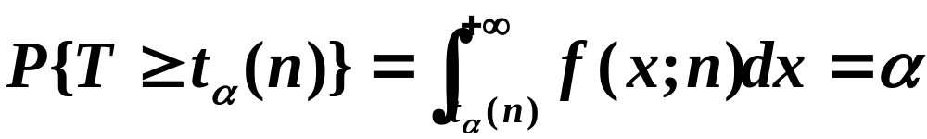

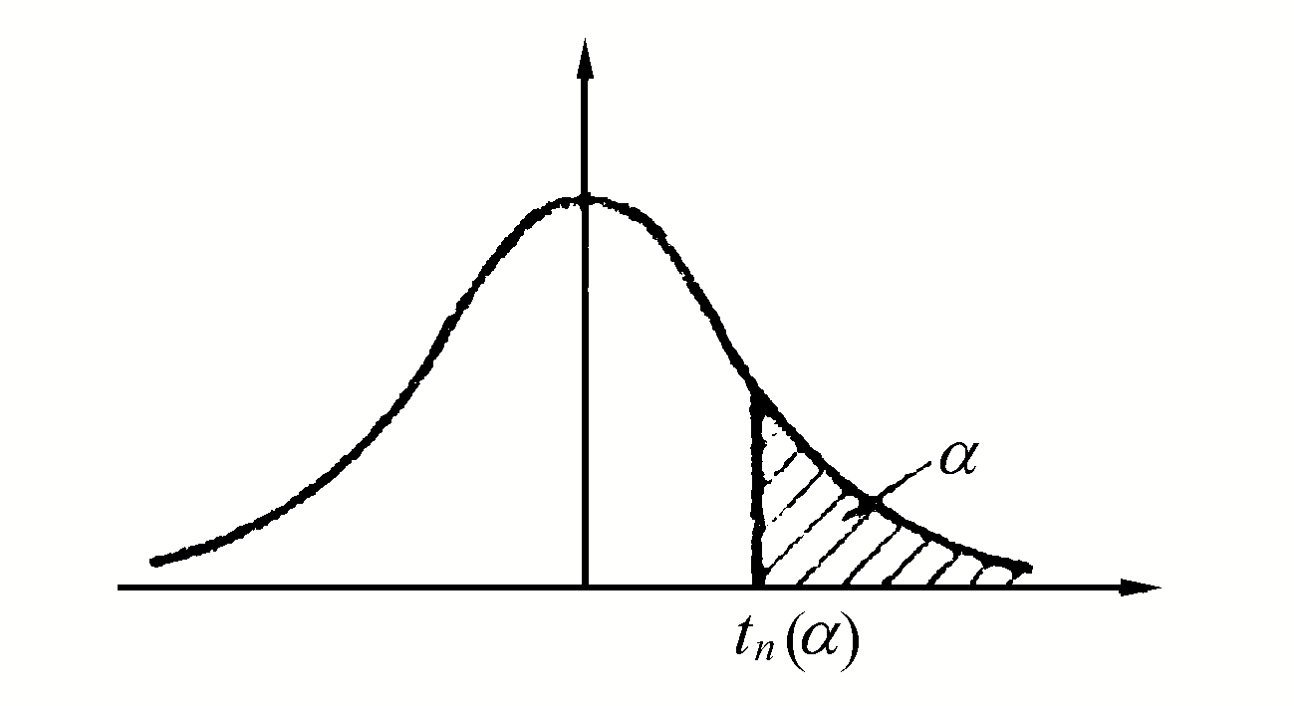
t 分布的分位数
设T～t(n),密度函数为f(x;n)，对于给定
称满足
的点 为t 分布的分位数.
f(x;n)

Slide 22
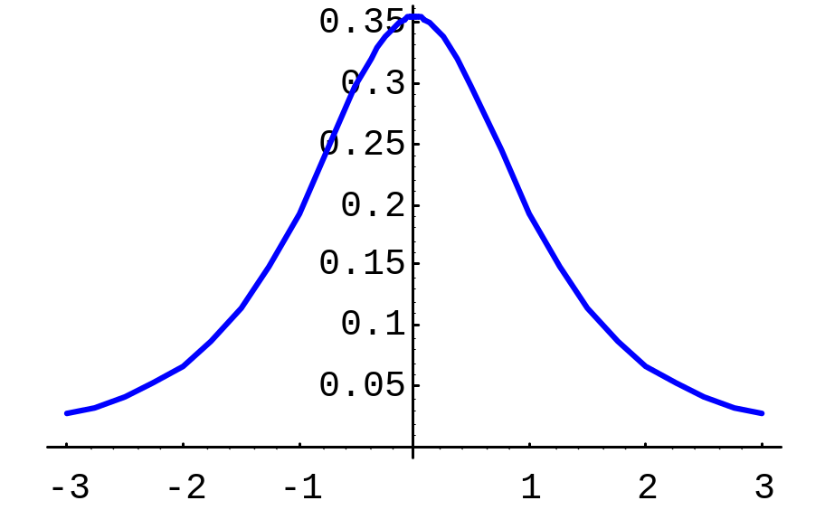
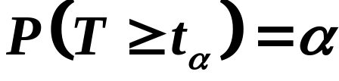

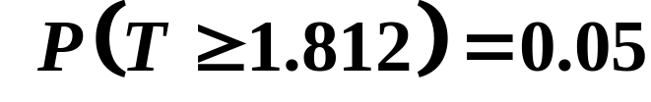

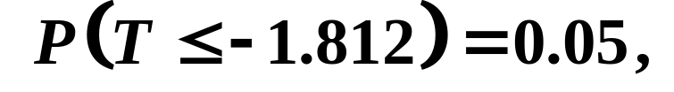
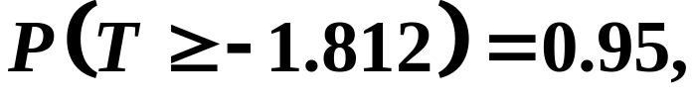
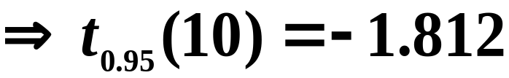
n = 10
α
•
•
-t_{α}
t_{α}

Slide 23
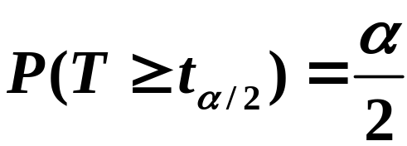
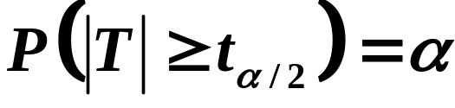



n = 10
α/2
α/2
•
•
-t_{α/2}
t_{α/2}

Slide 24


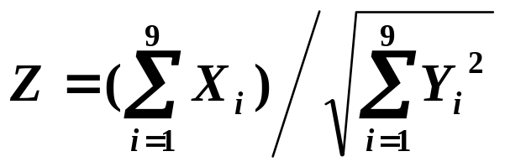
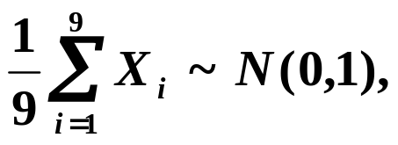
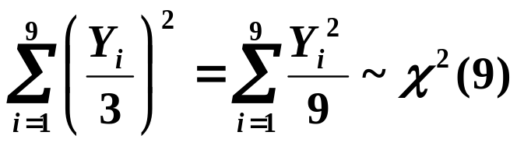
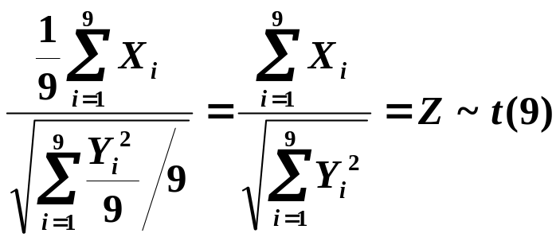
例2 设
和
是来自同一总体
N(0,9)的两个独立的样本, 统计量:
试确定Z的分布.
解
由样本的同分布性知：
由此得
由t分布的定义知

Slide 25
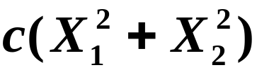

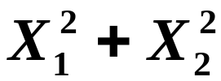
例3 设随机变量X₁,X₂,…,X₅
相互独立且均服从
标准正态分布N(0,1),
1、试给出常数c,使得
服从
分布,并指出其自由度n;
解 由定义知
服从自由度为2的
分布,所以
c =1, n=2.

Slide 26
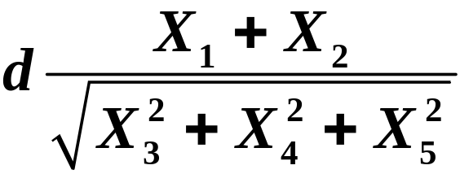
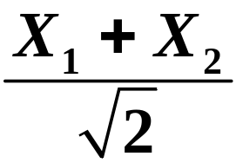

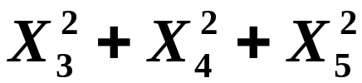

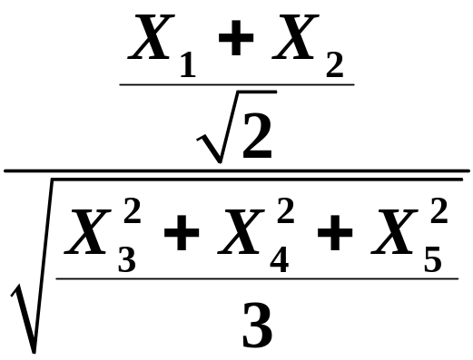
2、试给出常数d ,使得
服从t分布,并指出其自由度m.
解 由已知有:
即
～N(0,1),
再由定义有
～t (3),

Slide 27

～t (3),
所以

Slide 28
三、F分布
由统计学家费希尔(R.A.Fisher)提出的，
以其姓氏的第一个字母来命名

Slide 29



定义 设
X与Y相互独立，则称统计量
服从自由度为n及m 的F分布，n称为第一自由度,
m称为第二自由度，记作 F~F(n,m) .
由定义可见，
~F(m,n)

Slide 30


定理2.5 若X~F(n,m)， 则X的概率密度函数为
X的数学期望为:
若m>2
即它的数学期望并不依赖于第一自由度n.
推论 若X~F(n,m)， 则1/X ~F(m,n).

Slide 31

F分布密度曲线
f(x;n,m)

Slide 32




F 分布的分位数
设F～F(n,m),密度函数为f(x;n,m)，对于给定
称满足
的点 为F分布的 分位数.
f(x;n,m)

Slide 33








例4 证明
习题六第4题
证

Slide 34





例如
求
α
•
事实上,
F_{α}(n,m)
故

Slide 35






为正态总体N(0,4)的样本,
例5 设
证明：
证明 由已知由
即
故

Slide 36








而
相互独立同分布,且服从N(0,1)，故
且
与
独立，所以
因此

Slide 37
为正态总体N(0,4)的样本,
例6 设
证明：
证明 由已知由
即
故

Slide 38










例7
证明：
证
设
令

Slide 39
三大统计分布的定义、基本性质在后面的学习中经常用到，要牢记！！
教材中有概率分布的分位数(分位点)的定义.
它在计算概率查表时经常使用.

